Slide 1
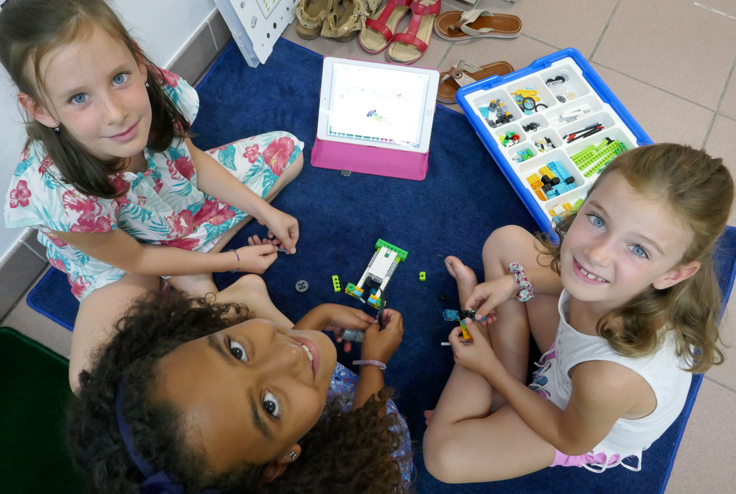
Wir sind Schule 4.0
Martin Bauer Bundesministerium für Bildung
Abteilung II/8
Klagenfurt, 27.09.2017
BKA/Aigner

Slide 2
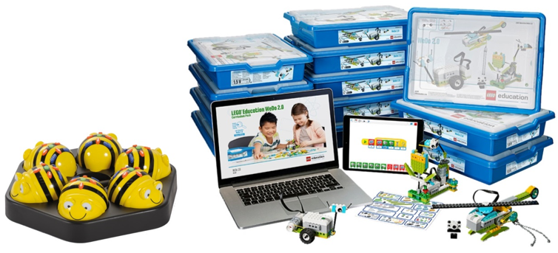
Denken lernen, Probleme lösen
Education Innovation Studios (EIS)
Primarstufe
Fixe Education Innovation Studios (EIS) an 13 Pädagogischen Hochschulen -> Lehrer/innenaus- und –fortbildung
Mobile Studios für über 130 Volksschulen in Österreich (inkl. IMST)
Projektbegleitung und –entwicklung durch PH Wien und PH NÖ gemeinsam mit PHDL und PHeLS
sowie IMST-Projekt
https://www.bmb.gv.at/schulen/schule40/dgb/dlpl.html

Slide 3
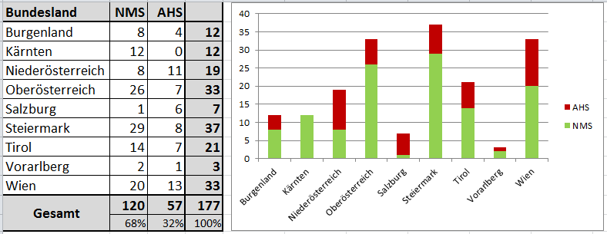
Pilotierung „Digitale Grundbildung“ 2017/18
Sek I
https://www.bmb.gv.at/schulen/schule40/dgb/index.html

Slide 4
Lehrinhalte „Digitale Grundbildung“
Sek I
Digitale Kompetenz, Informatische Kompetenz, Medienkompetenz und politische Kompetenz
Gesellschaftliche Aspekte von Medienwandel und Digitalisierung
Informations-, Daten- und Medienkompetenz
Office-Anwendungen
Mediengestaltung
Digitale Kommunikation und Social Media
Sicherheit
Technische Problemlösung
Computational Thinking
https://www.bmb.gv.at/schulen/schule40/dgb/index.html

Slide 5
„Digitale Grundbildung“
Digitale Kompetenz
Informatische Kompetenz
Medien-kompetenz
Politische Kompetenz
Sek I
177 Schulen 2017/18
Lehrplan- begutachtung Okt 2017
Lehrplan- verordnung 01.09.2018
Start für Sek I stufenweise ab 5. JG

Slide 6
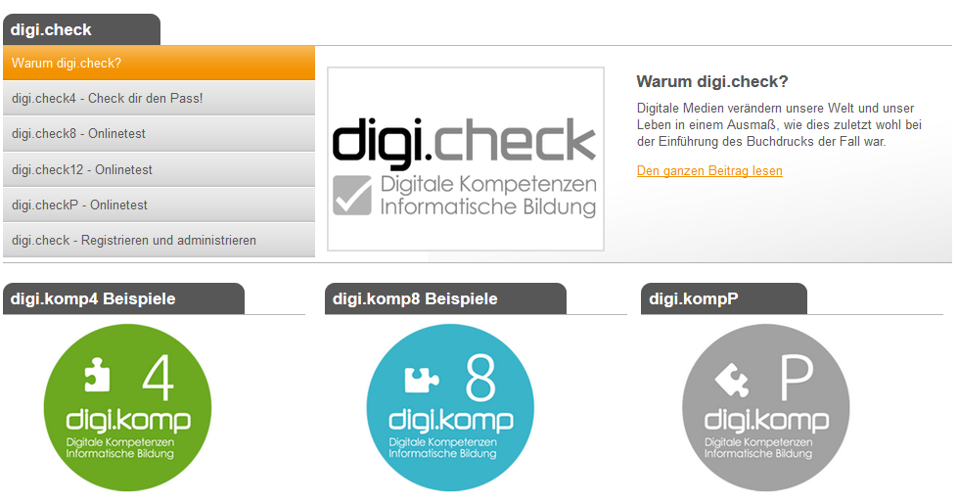
Digitale Kompetenzen überprüfen
https://www.bmb.gv.at/schulen/schule40/digicheck/digicheck.html

Slide 7
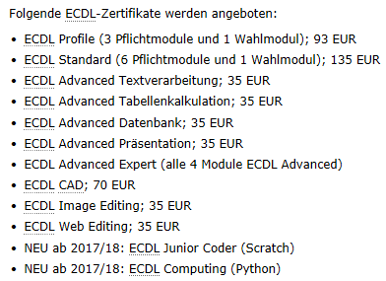
Computerführerschein ECDL-Zertifikate
-9 EUR
NEU!
https://www.bmb.gv.at/schulen/it/it_angebote/ecdl.html

Slide 8
Microsoft-Zertifikate: MOS und MTA
19 EUR
25 EUR
https://www.bmb.gv.at/schulen/it/it_angebote/it_zert.html

Slide 9
Digitale Kompetenzen für Lehrer/innen
Berufseinsteiger: Ab Herbst 2017 erwerben alle neu einsteigenden Lehrpersonen standardisierte digitale Kompetenzen (digi.kompP)
Nachweis digitaler Kompetenzen bis zum Ende der Berufseinstiegsphase im Rahmen eines Pflichtportfolios:
Digitaler Kompetenzcheck (digi.check)
Absolvierung „Digitale Fachdidaktik“ (Umfang 6 ECTS)
Digitales Portfolio zur Reflexion der eigenen Lehrtätigkeit (digi.folio)
Ausbau der Angebote der Virtuellen Pädagogischen Hochschule
Fortbildung, Peer-Learning über eEducation und Mobile Learning
https://www.bmb.gv.at/schulen/schule40/digi_komp.html

Slide 10
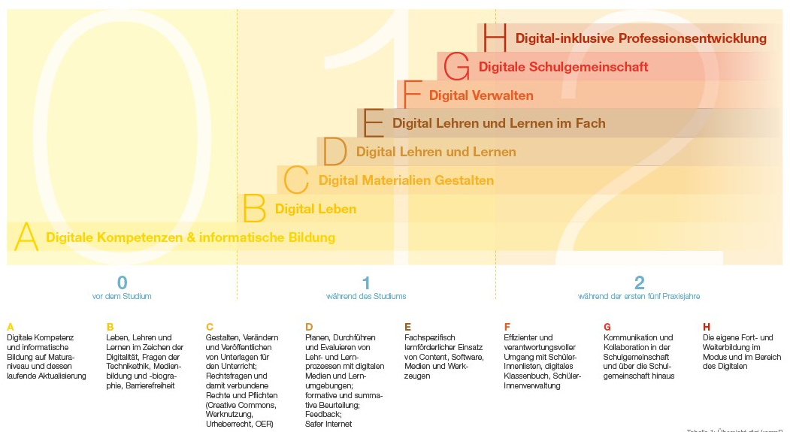
digi.kompP Digitales Portfolio für Lehrer/innen
Reflexion
Praxis
digi.folio
Fortbildung 6 ECTS
https://www.bmb.gv.at/schulen/schule40/digi_komp.html

Slide 11
Schwerpunkte der virtuellen PH
Digital-innovative Hochschullehre
Unterstützung der Pädagogischen Hochschulen bei der Erweiterung des eigenen Angebots
Informationshub und Formatentwicklung
Vermittlung digitaler Kompetenzen für PH-Lehrende
digi.kompP in der Berufseinstiegsphase
Erstellung einer zentralen Website zur Begleitung der Maßnahme
Gesammelte Darstellung des österreichweiten Angebots an Lehrveranstaltungen aller PHen
Entwicklung von OER-Materialien zur Förderung digitaler Kompetenzen von PädagogInnen
https://www.bmb.gv.at/schulen/schule40/virtuelle_ph.html

Slide 12
eEducation Austria
1.559 eEducation-Schulen

Slide 13
Digitale Bildungsmedien
E-Book+ – interaktives digitales Schulbuch (Schuljahr 2018/19)
Sek. II – Lehrplangegenstände: Deutsch, Mathematik/Angewandte Mathematik, Lebende Fremdsprache Englisch
Lehrplanerfüllung im Printprodukt und die Inhalte des E-Book+ sind interaktiv (Mehrwert des digitalen Produkts)
E-Book+ ist qualitätsgesichert (Kriterien der VO-Gutachterkomm., Qualitätsstandards für Digitale Unterrichtsmittel)
zusätzliches und ergänzendes Angebot zum gedruckten Schulbuch
E-Book+ bildet einen abgeschlossenen Rahmen, für die Qualität von verlinkte Materialien müssen die Schulbuchverlage garantieren

Slide 14
Digitale Bildungsmedien
Verbindliche Übung „Digitale Grundbildung“ – Kompetenzbereich Medienbildung
Arbeitsheft Medienkompetenz – Prototypische Aufgaben für alle Fachbereiche
Aufgabenbeispiele zu den Themenkreisen:
Gewaltfrei kommunizieren. Fair debattieren.
Kritisch denken. Kreativ denken,
Medien reflektieren. Medien gestalten.
Das Internet nutzen. Im Internet lernen.
Broschüre Best Practice Medienbildung
Best-Practice-Beispiele
Medienbildung im Schulalltag
Modell für gelingende Medienbildung
Kriterienkatalog media literacy award [mla]
Grundsatzerlass für Medienerziehung

Slide 15
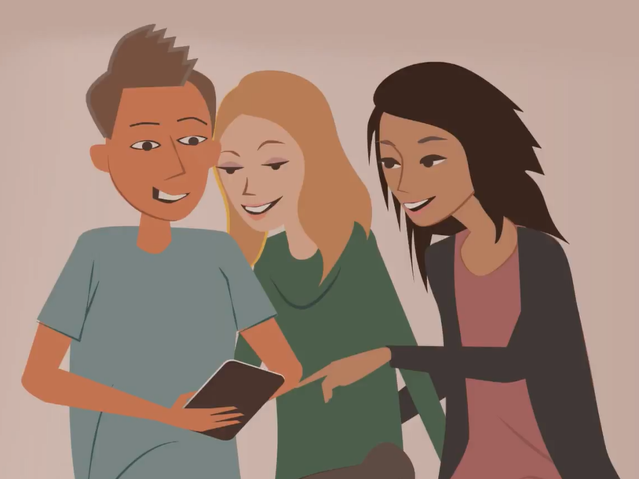
Cybermobbing – bleibfair.at
https://www.bmb.gv.at/schulen/pwi/pa/cybermobbing.html

Slide 16
Digitale Bildungsmedien
Machbarkeitsstudie zu OER-Schulbüchern in Österreich (salzburgresearch, Universität Graz, Universität Innsbruck)
OER-Schulbücher als approbierte und offen lizenzierte Schulbücher
Möglichkeit der rechtssicheren Nutzung, des kostenlosen Zugangs auf die digitale Version sowie die Möglichkeit der Modifikation und Wiederveröffentlichung der Materialien
Chancen und Herausforderungen für die Einführung von OER-Schulbüchern
Analyse der Struktur der Schulbuchaktion
Zusammenfassung der OER-Aktivitäten
Entwicklung von möglichen Szenarien im Rahmen der Aktion „Unentgeltliche Schulbücher“ (Finanzierungsmodelle und institutionelle Rahmenbedingungen)

Slide 17
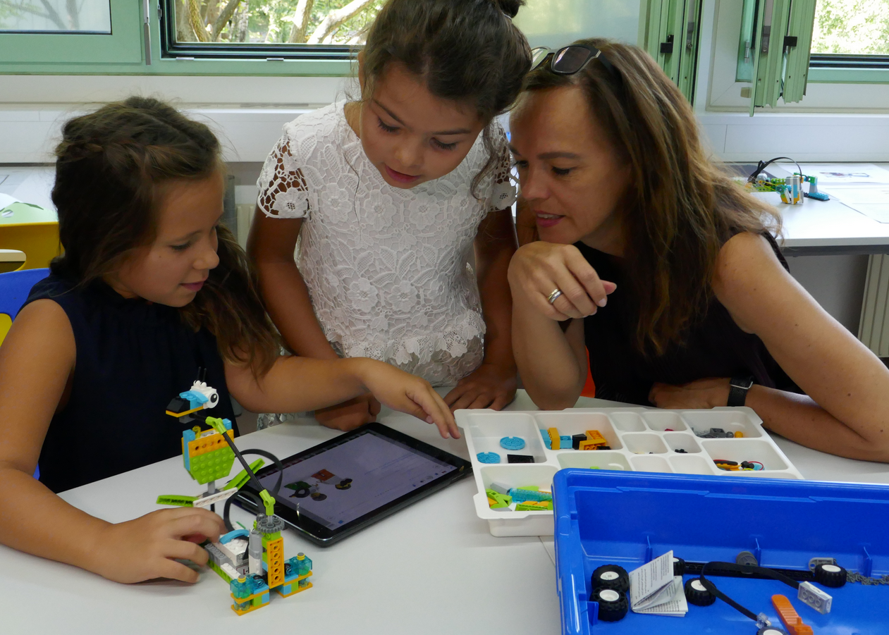
Danke,
BKA/Aigner
dass Sie mit dabei sind!

